Slide 1
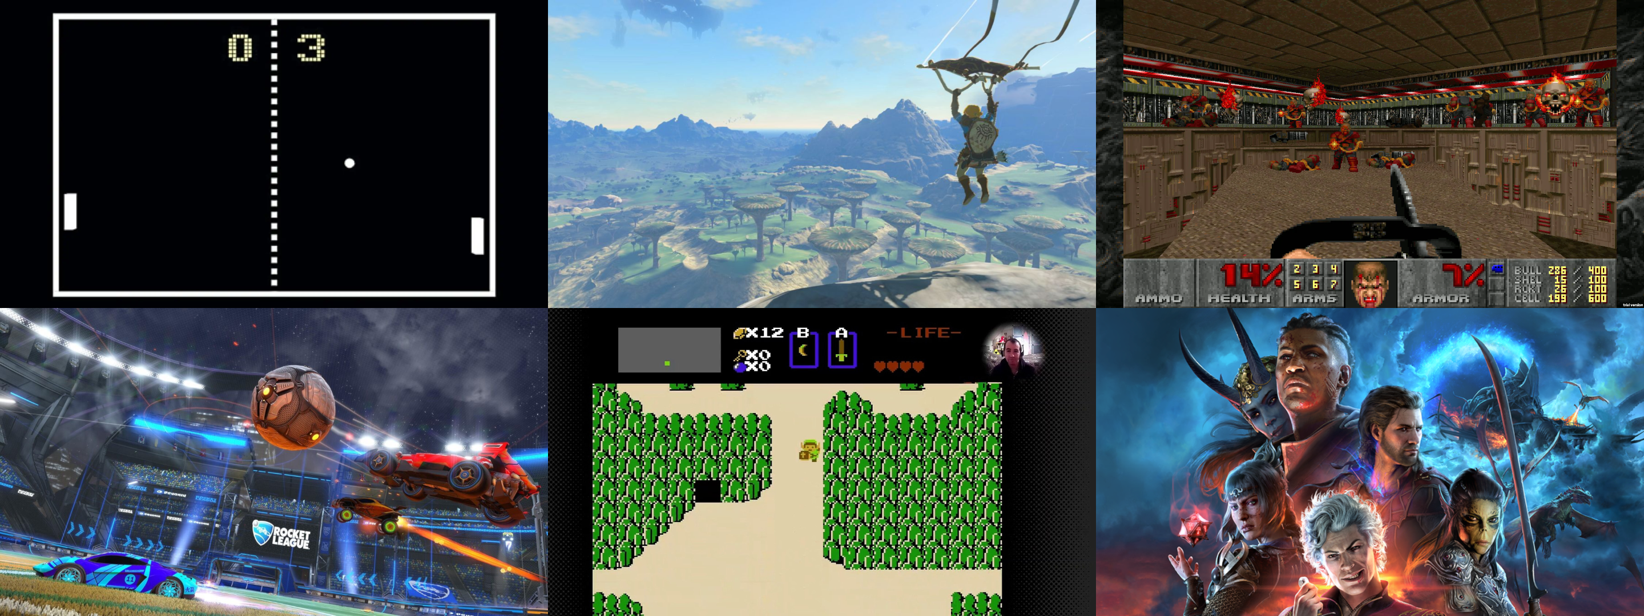
De l'équation à l'écran Comment les mathématiques façonnent l'univers vidéoludique
Sylvain Bérubé, Cégep de Sherbrooke 67e congrès de l’AMQ, 14 octobre 2023

Slide 2
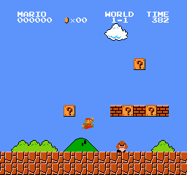
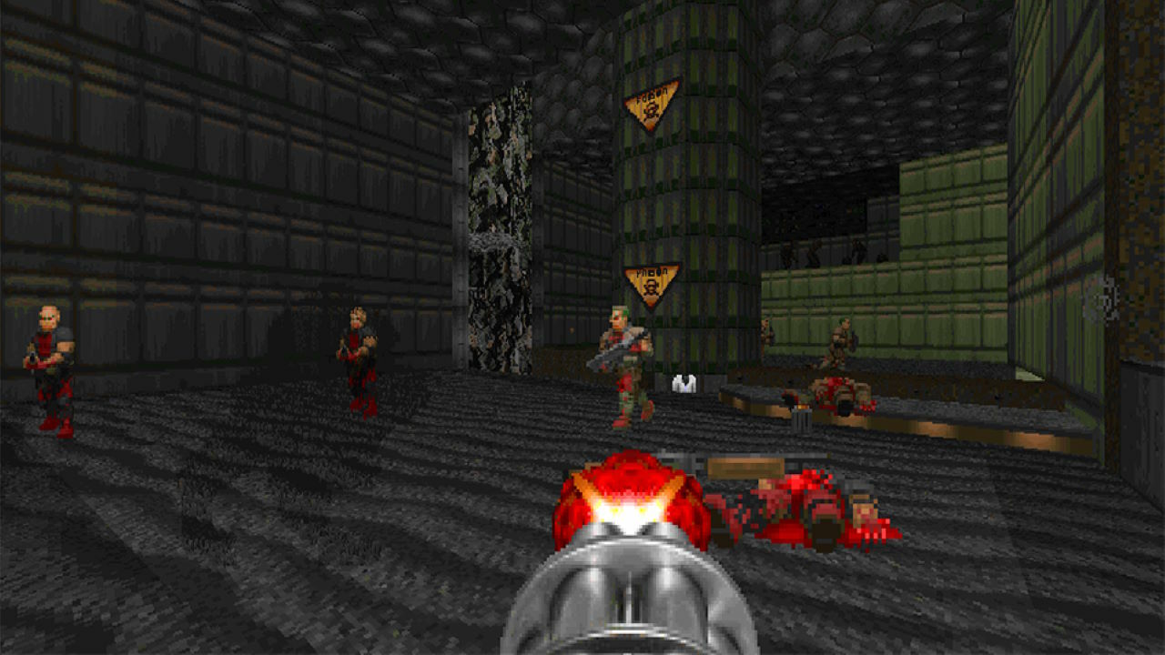
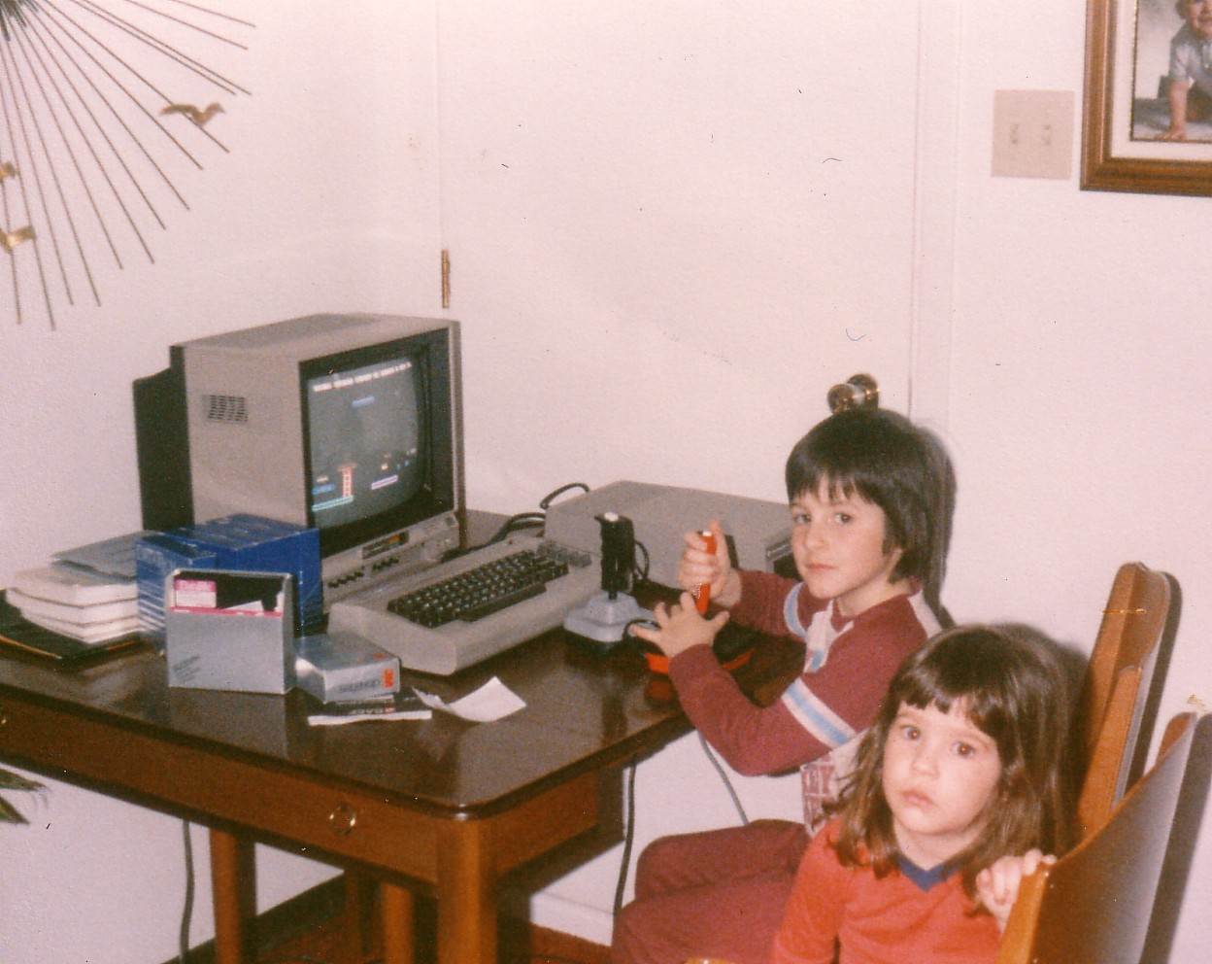
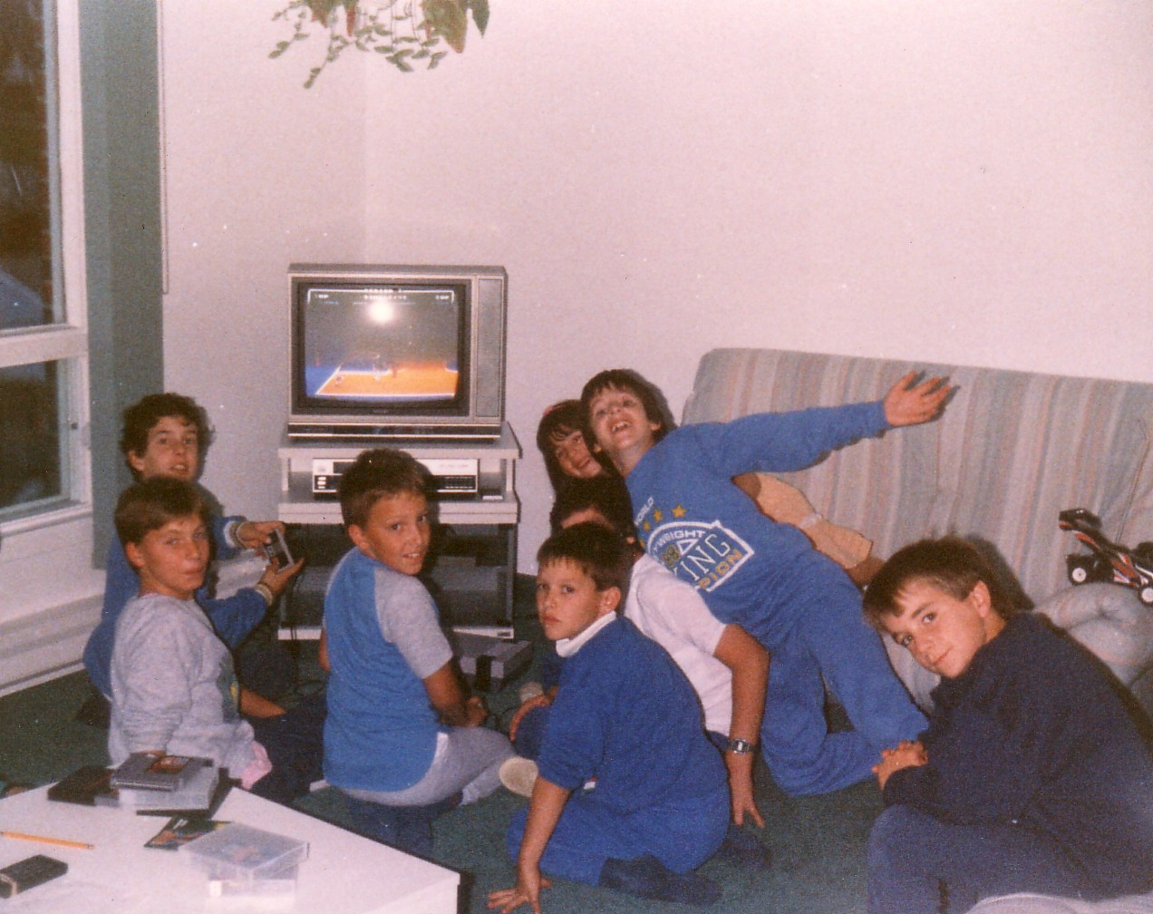
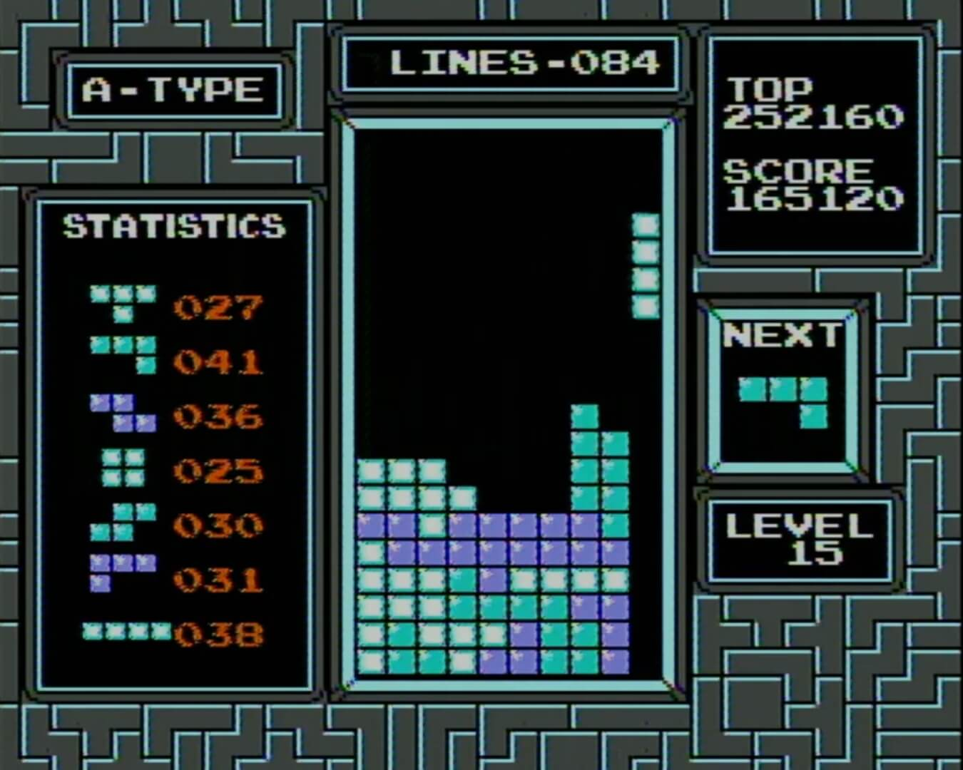
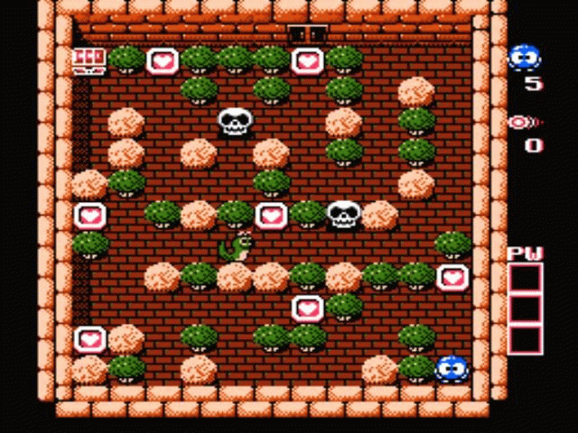
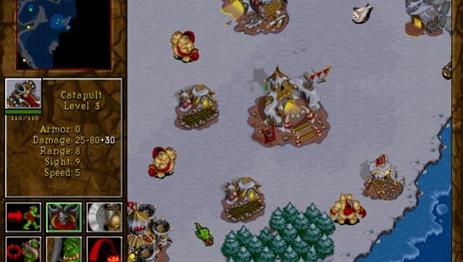
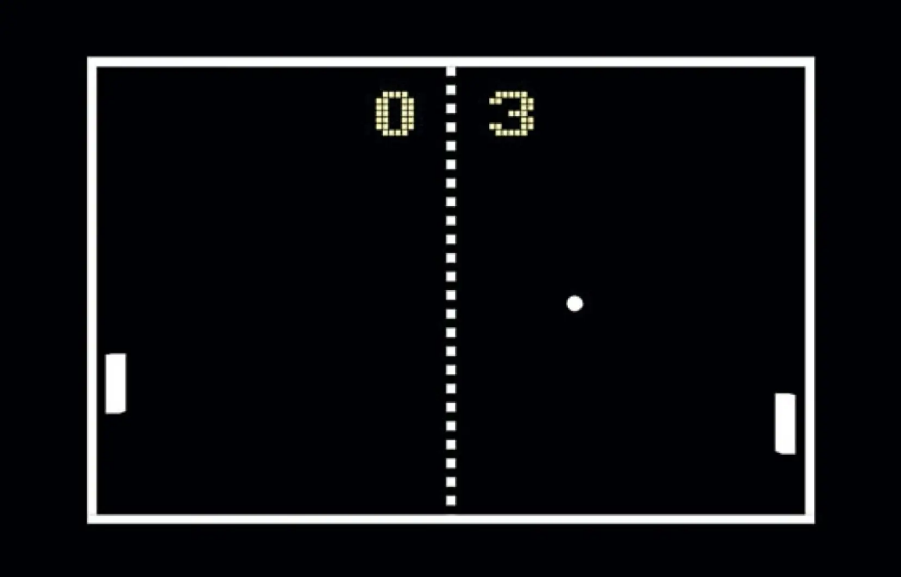
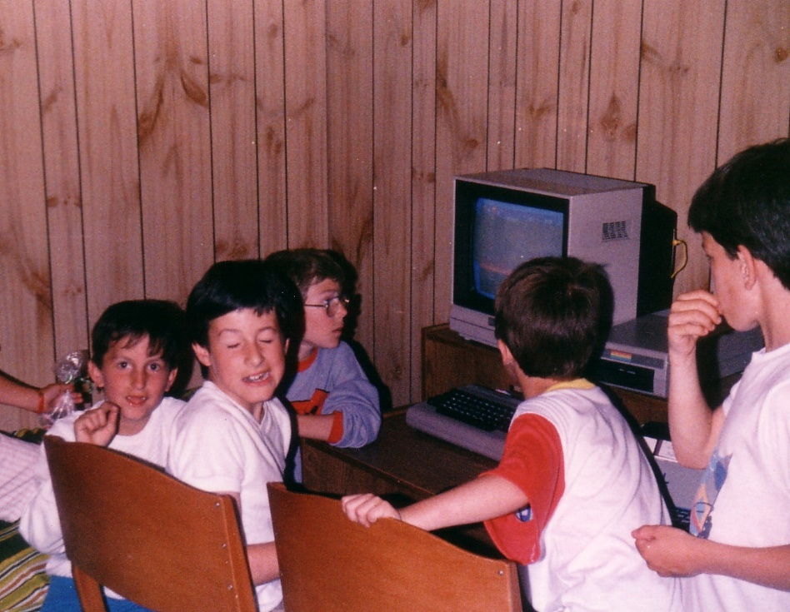

Slide 3
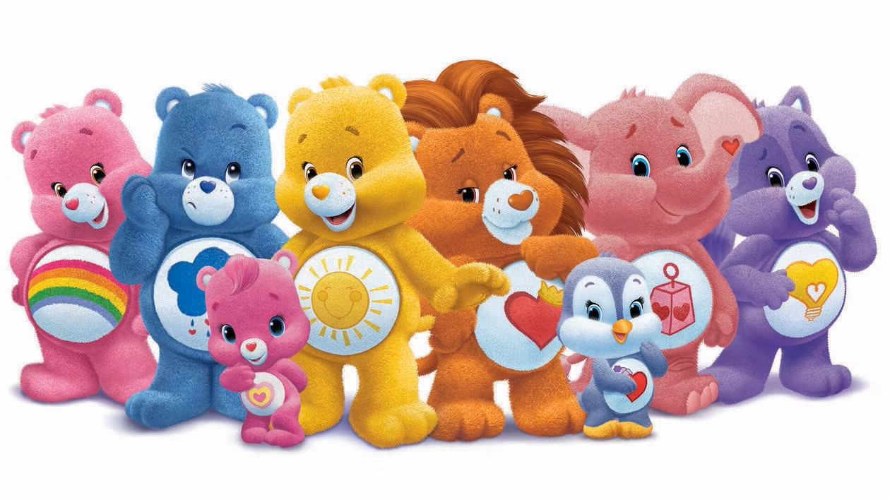

Slide 5
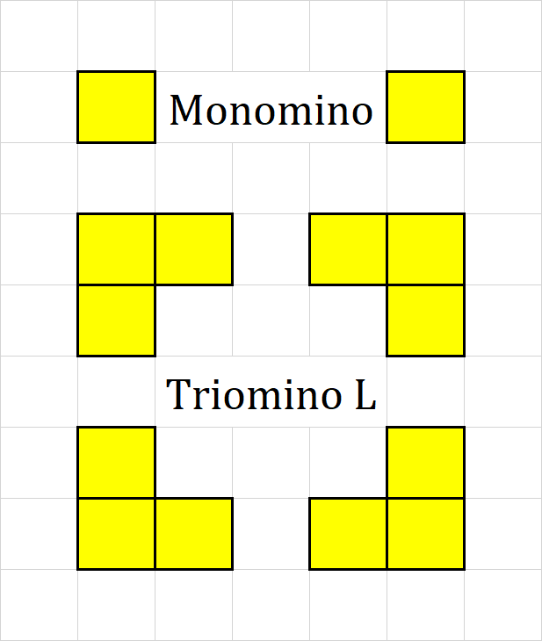
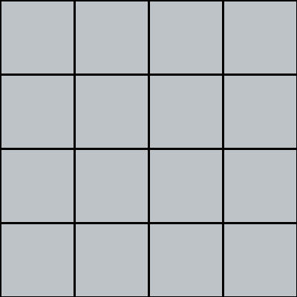
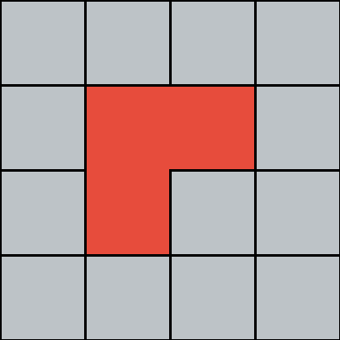
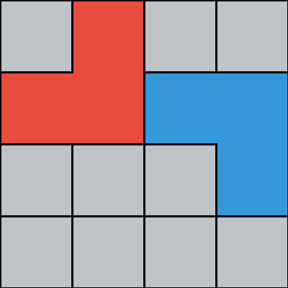
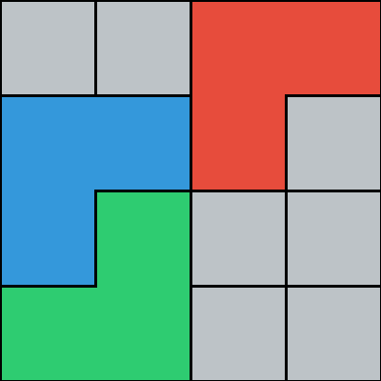
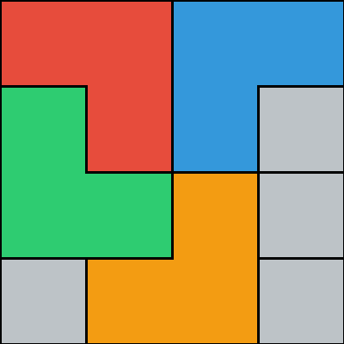
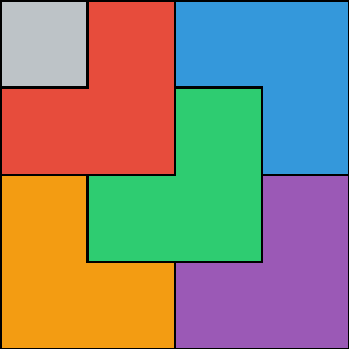
Triomino et monomino
De combien de façons peut-on recouvrir un carré 4 × 4 en utilisant des triominos L et des monominos ?

Slide 6
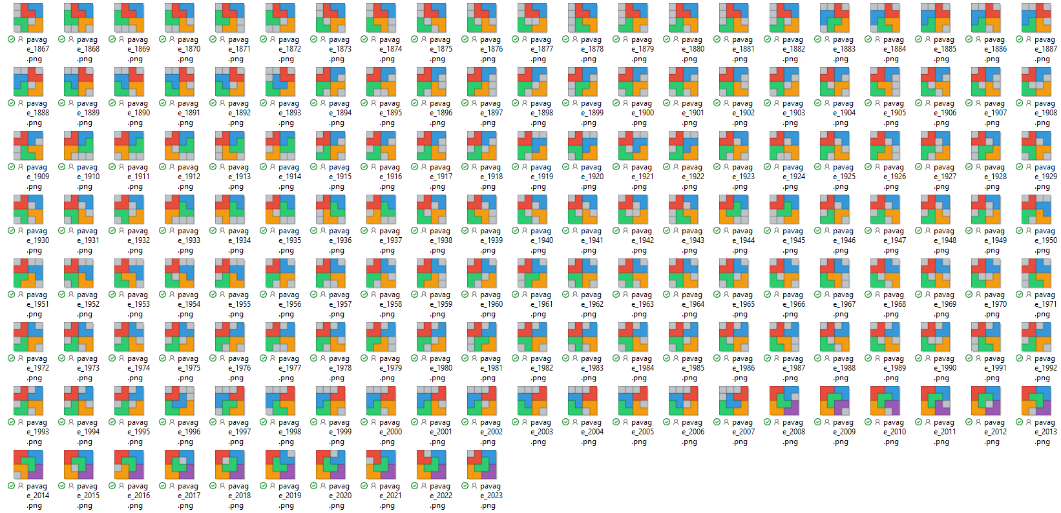

Slide 8
Que faire avec des images de synthèse ?

Slide 9
Films d’animation

Slide 10
Effets spéciaux

Slide 11
Jeux vidéos

Slide 12
Jeux vidéos

Slide 13
Reproduire le réel

Slide 14
Rendu artistique

Slide 15
Visites virtuelles

Slide 16
Visualiser des modèles

Slide 17
Simuler des phénomènes

Slide 18
Visualiser l’invisible

Slide 19
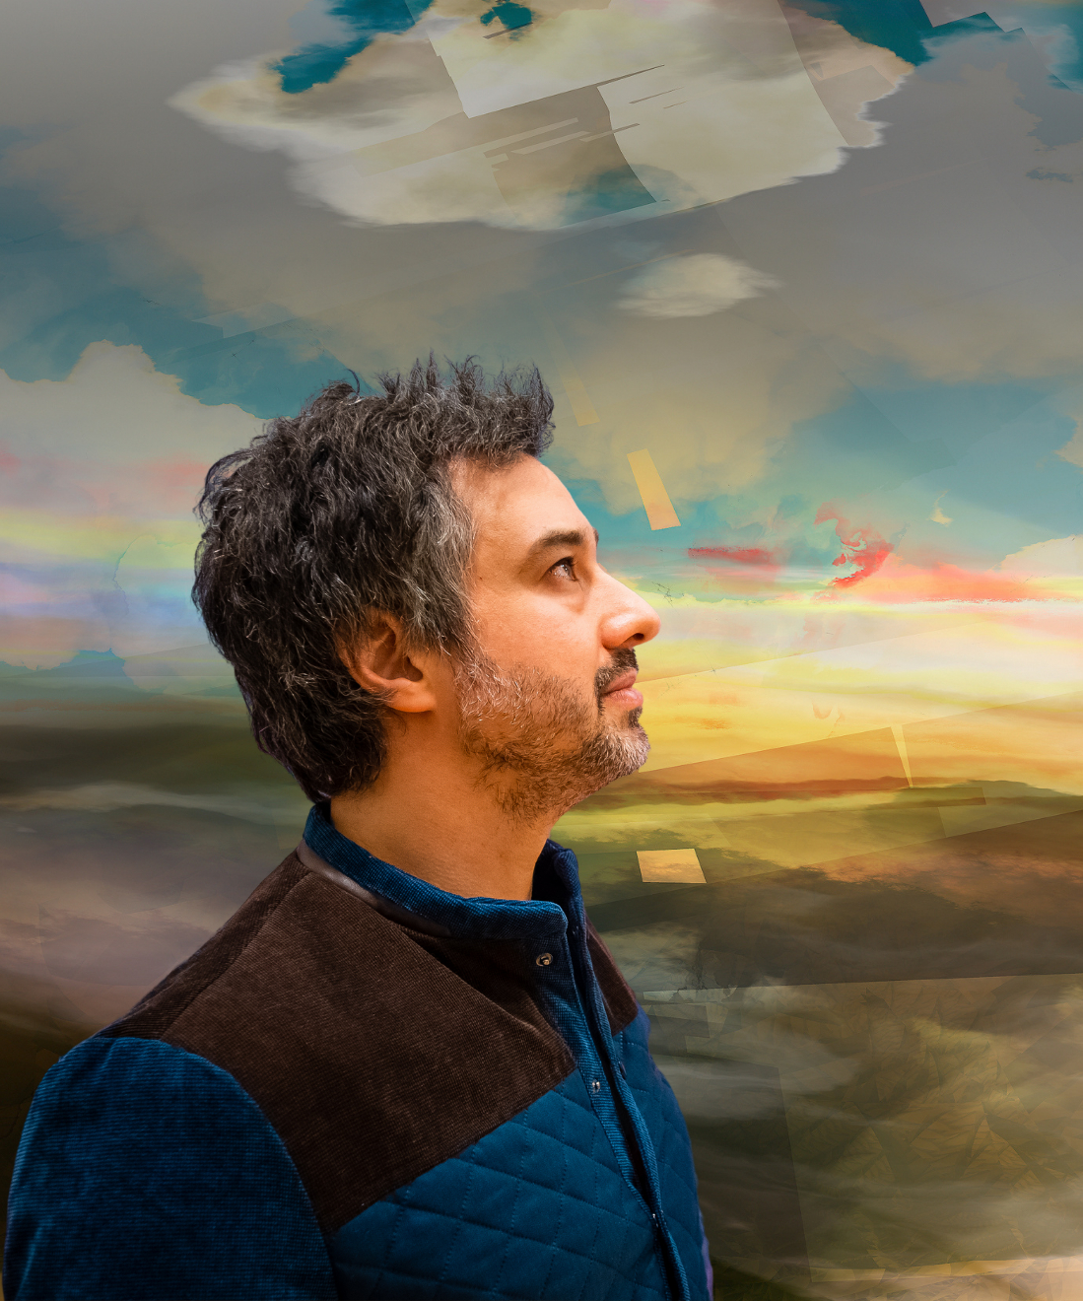
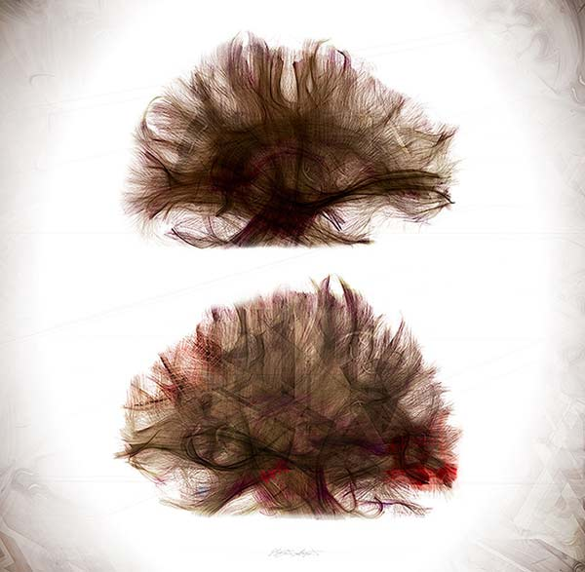

Slide 20
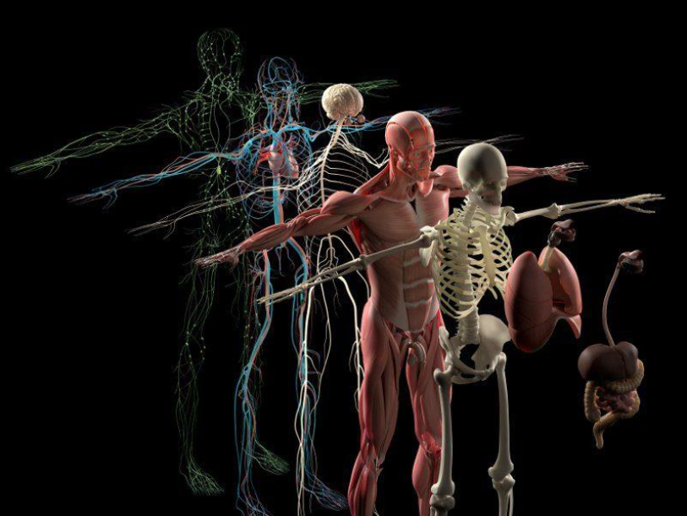

Slide 21
Réalité virtuelle

Slide 22
Réalité augmentée

Slide 23
Impression 3D

Slide 24
Objectif !

Slide 25
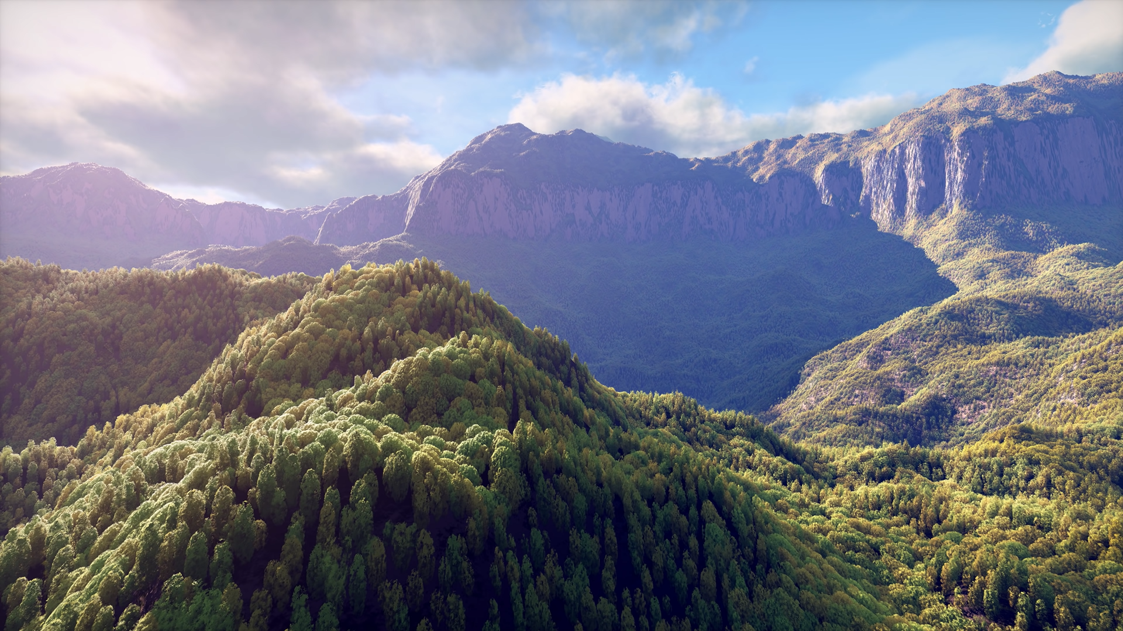

Slide 26
Shadertoy

Slide 27
(merci ChatGPT !)

Slide 28
Courbes de Bézier

Slide 29
Méthode de Newton

Slide 30
Transformations affines

Slide 31
Transformations affines

Slide 32
Synthétiser une image

Slide 33
Ray tracing

Slide 34
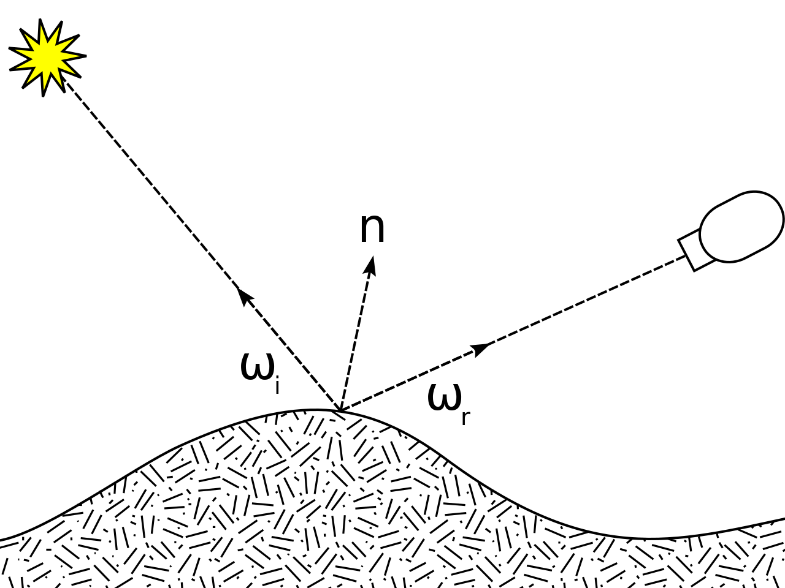

Slide 35
Peindre un paysage avec les mathématiques

Slide 36
Inspirations

